Slide 1
Sistema de Recomendación de Medicamentos veterinarios (IA)
Sistemas de Información y Gestión de Negocios
Universidad de León
Grado en INGENIERÍA INFORMÁTICA
Jimena Onrubia Álvarez

Slide 2
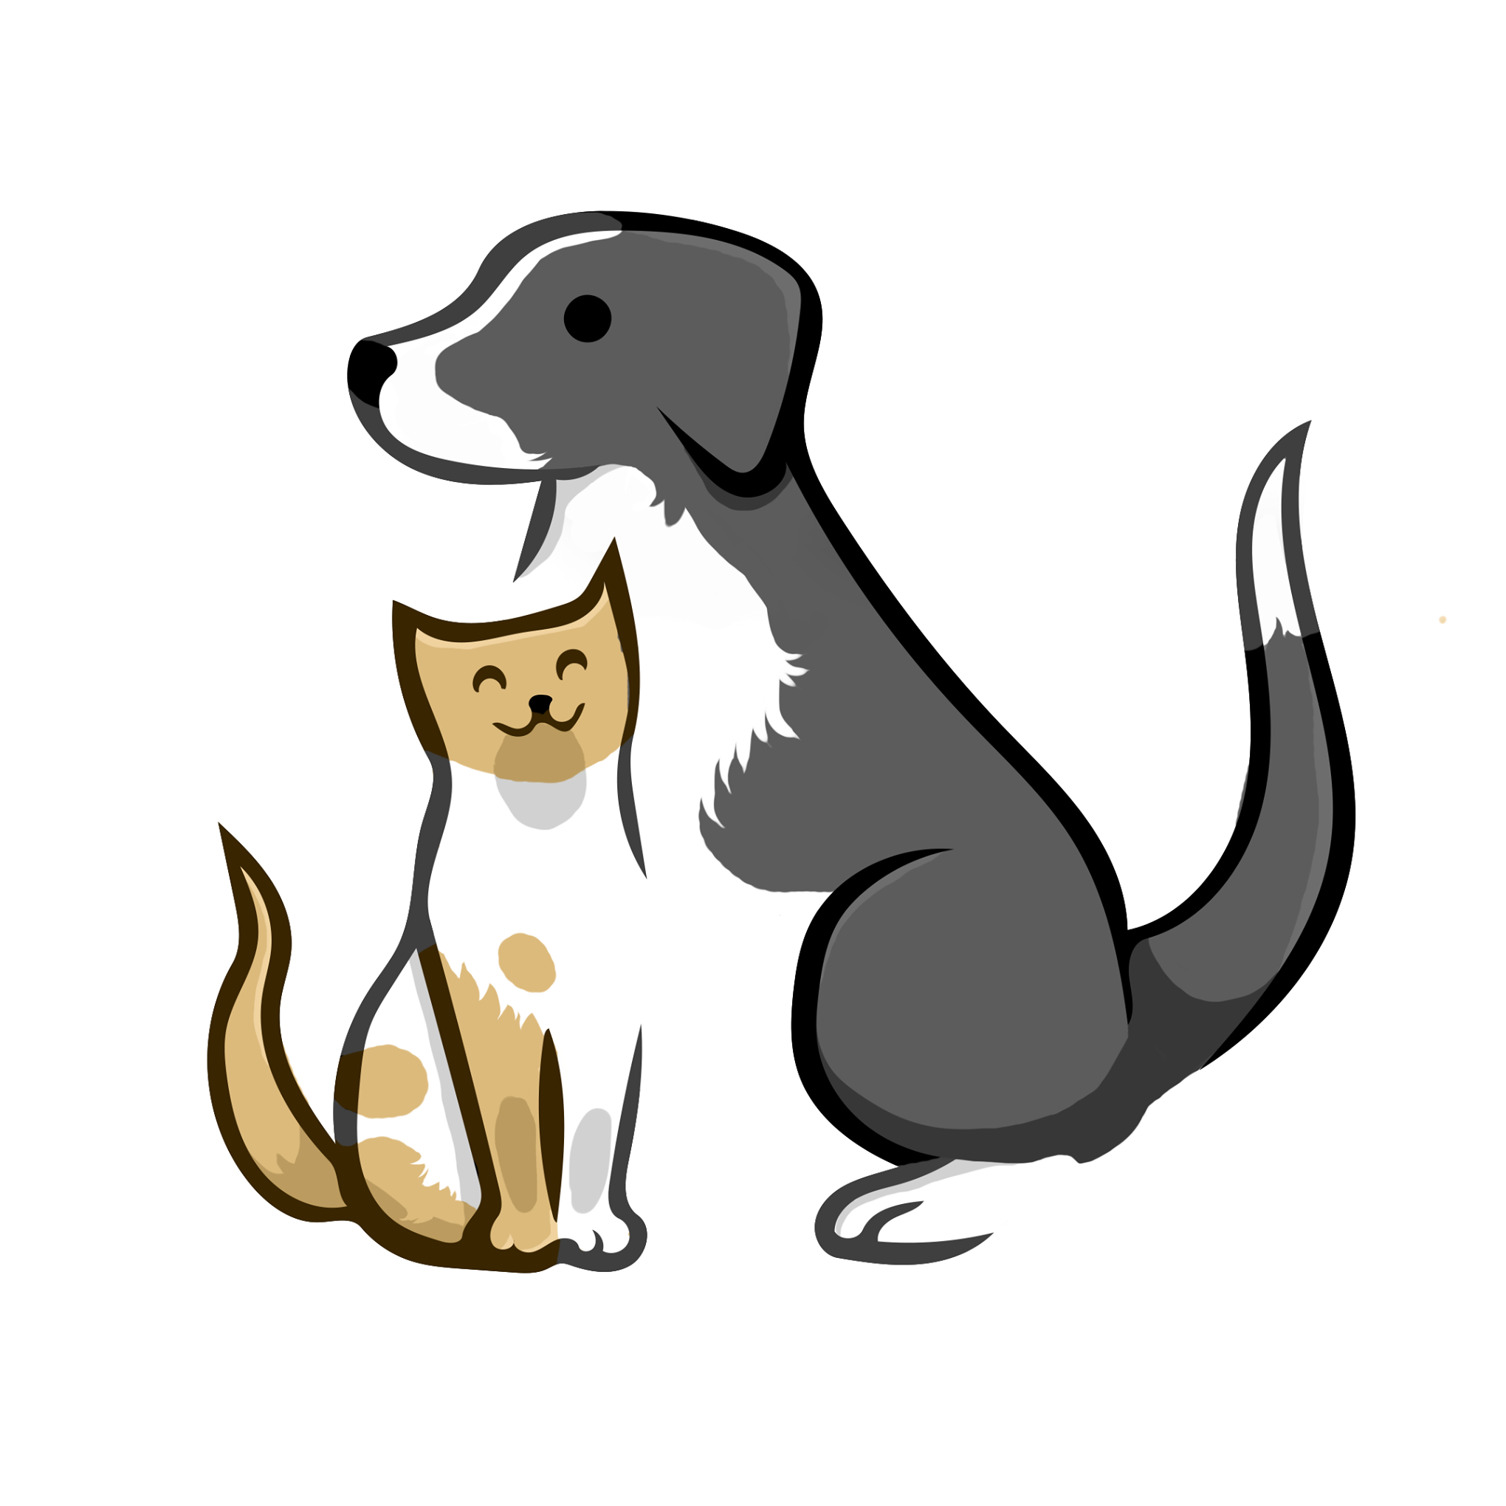
Problema
Fragmentación de información : Consultas en prospectos en papel o bases de datos lentas o de búsqueda limitada
Riesgo de alucinaciones : IAs genéricas inventan dosis, medicamentos inexistentes o sin autorizar , datos incorrectos etc

Slide 3
Solución
RAG ( Retrieval-Augmented Generation )
búsqueda de datos reales + IA para redacción
Flujo
  Groq intérprete
  Motor busca medicamento respecto a la consulta en la base de datos local/ grafo de conocimiento
  Groq redacta informe clínico profesional

Slide 4
Tecnologías y herramientas
Python 3.12
Groq API (Llama-3.3-70b)
Streamlit - Interfaz gráfica
JSON - Grafo de conocimiento
Selenium -Scraping de CIMAVET
Login + Seguridad
Python 3.12
Groq API (Llama-3.3-70b)
Streamlit - Interfaz gráfica
JSON - Grafo de conocimiento
Selenium -Scraping de CIMAVET
Login + Seguridad

